Slide 1
Архитектор 1С
otus.ru

Slide 2


Меня хорошо видно
& слышно?

Slide 3
Защита проекта
Тема: «Автоматическое формирование счетов клиента на основе данных биллинга»
Шеламов Роман
Руководитель направления
ООО «ТЦИ»

Slide 4
План защиты
Цели проекта
Что планировалось
Используемые технологии
Что получилось
Схемы/архитектура
Выводы

Slide 5
Цели проекта
1. | Закрепить и продемонстрировать полученные знания и навыки;
2. | Продемонстрировать навыки моделирования бизнес-процессов;
3. | Продемонстрировать навыки настройки сценарных тестов;

Slide 6
Что планировалось
1. | На платформе 1С: Предприятие 8 создать подсистему по автоматическому созданию счетов на оплату клиенту на основе данных биллинга;
2. | Настроить обмен с помощью брокера сообщений RabbitMQ между разрабатываемой конфигурацией на платформе 1С: Предприятие 8 и пред биллинговой системой съёма потребляемых клиентами услуг;
3. | Закрепить и продемонстрировать полученные знания и для этого пройти полный этап от проектирования до разработки

Slide 7
Используемые технологии
1. | 1С: Предприятие 8
2. | GIT
3. | BPMN
4. | RabbitMQ
5. | Vanessa Automation

Slide 8
Что получилось
Ссылка на репозиторий: https://github.com/RomanShelamov/RomanShelamov_OTUS

Slide 9
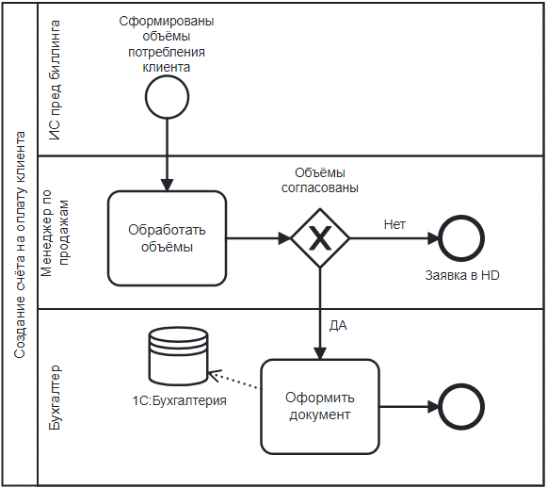
Бизнес процесс AS IS

Slide 10
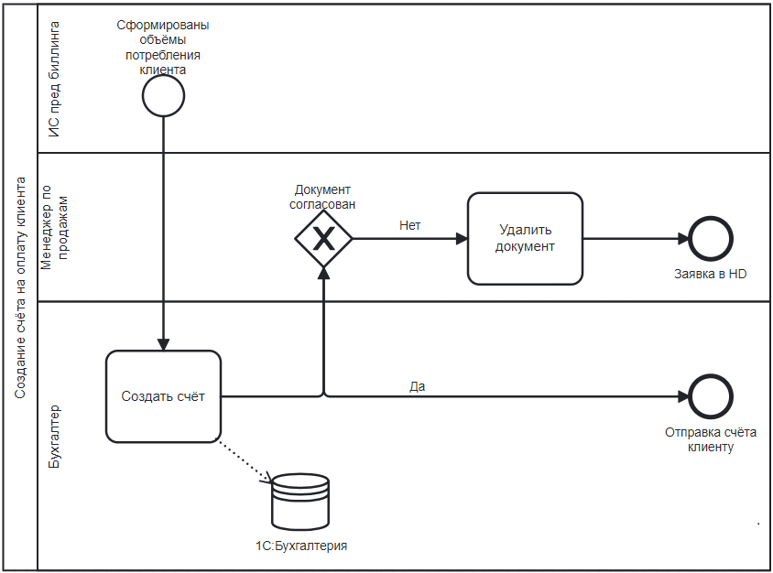
Бизнес процесс TO BI

Slide 11
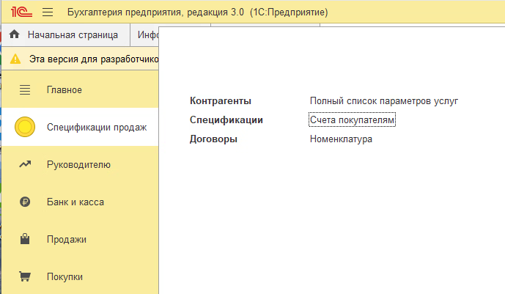
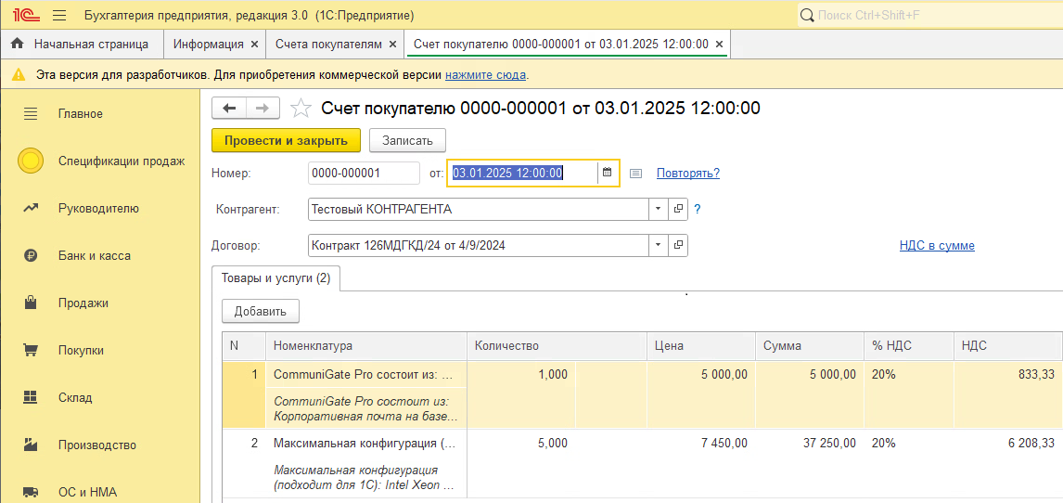
Создана подсистема приёма биллинга и создания счетов

Slide 12
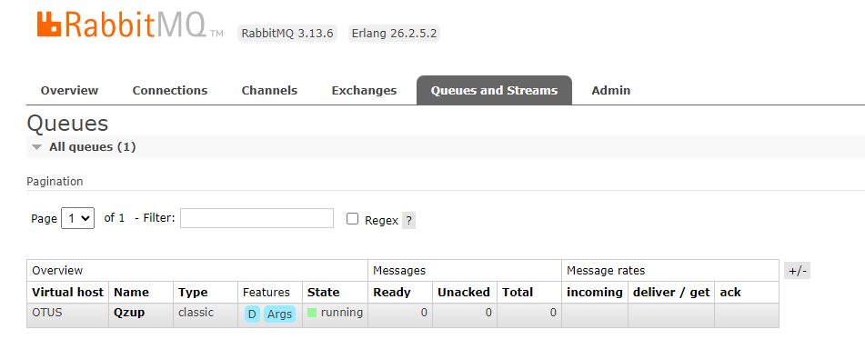
Настроен обмен через брокер сообщений RabbitMQ

Slide 13
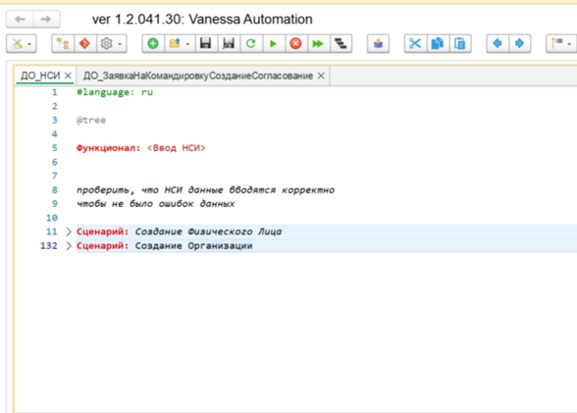
Сценарное тестирование
В проектной работе реализовано сценарное тестирование с использованием инструмента Vanessa Automation

Slide 14
Выводы и планы по развитию
1. | Отработать технологию CI/CD на практике
2. | Внедрить EDT на проектах своей компании
3. | Развивать навыки сценарного тестирования
4. | Развивать навыки обменов и синхронизаций с использованием различных технологий

Slide 15
Спасибо за внимание!

